Slide 1
第16章 直接定址表
16.1 描述了单元长度的标号
16.2 在其他段中使用数据标号
16.3 直接定址表
16.4 程序入口地址的直接定址表

Slide 2
引言
这一章，我们讨论如何有效合理地组织数据，以及相关的编程技术。
本章中，我们要用到这种标号，先进行如下介绍。
前面的课程中，我们一直在代码段中使用标号来标记指令、数据、段的起始地址。

Slide 3
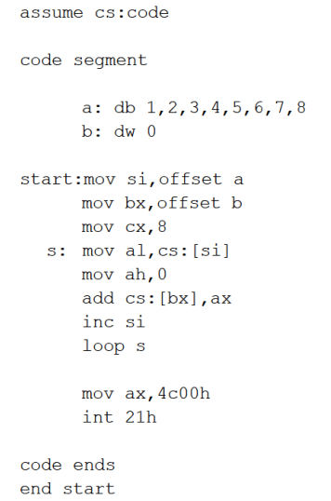
16.1 描述了单元长度的标号
比如：下面的程序将code 段中的a 标号处的8个数据累加，结果存储到b标号处的字中。

Slide 4
16.1 描述了单元长度的标号
我们在code 段中使用的标号a、b后面没有“:” ，它们是同时描述内存地址和单元长度的标号。
标号a，描述了地址code:0，和从这个地址开始，以后的内存单元都是字节单元；
而标号b描述了地址code:8，和从这个地址开始，以后的内存单元都是字单元。
assume cs:code
code segment
a db 1,2,3,4,5,6,7,8
b dw 0
start : mov si,0
mov cx,8
s : mov al,a[si]
mov ah,0
add b,ax
inc si
loop s
mov ax,4c00h
int 21h
code ends
end start

Slide 5
16.1 描述了单元长度的标号
因为这种标号包含了对单元长度的描述，所以，在指令中，它可以代表一个段中的内存单元。
比如，对于程序中的b dw 0。
  指令：mov ax,b
  相当于：mov ax,cs:[8]
  指令：mov b,2
  相当于：mov word ptr cs:[8],2
  指令：inc b
  相当于：inc word ptr cs:[8]
在这些指令中，标号b 代表了一个内存单元，地址为code:8 ，长度为2 字节。

Slide 6
16.1 描述了单元长度的标号
下面的指令会引起编译错误：
mov al,b
因为b代表的内存单元是字单元，而al 是8 位寄存器。
如果我们将程序中的指令：add b,ax ，写为add b,al，将出现同样的编译错误。

Slide 7
16.1 描述了单元长度的标号
对于程序中的a db 1,2,3,4,5,6,7,8 ：
  指令：mov al,a [si]
  相当于：mov al,cs:0[si]
  指令：mov al,a[3]
  相当于：mov al,cs:0[3]
  指令：mov al,a[bx+si+3]
  相当于：mov al,cs:0[bx+si+3]

Slide 8
16.1 描述了单元长度的标号
可见，使用这种包含单元长度的标号， 可以使我们以简洁的形式访问内存中 的数据。
以后，我们将这种标号称为数据标号。
  它标记了存储数据的单元的地址和长度。
  它不同于仅仅表示地址的地址标号。

Slide 9
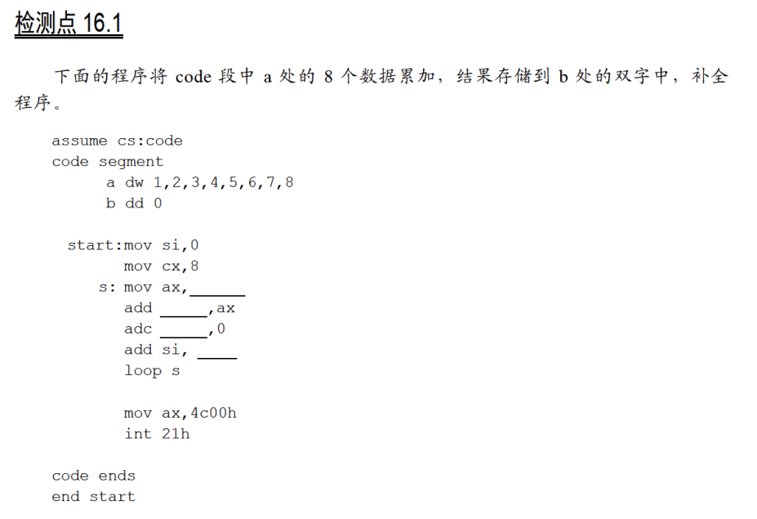
特别提示
a[si]
word ptr b
word ptr b[2]
2

Slide 10
16.2 在其他段中使用数据标号
一般来说，我们不在代码段中定义数据，而是将数据定义到其他段中。
在其他段中，我们也可以使用数据标号来描述存储数据的单元的地址和长度。
注意：在后面加有“:”的地址标号，只能在代码段中使用，不能在其他段中使用。

Slide 11
16.2 在其他段中使用数据标号
assume cs:code,ds:data
data segment
a db 1,2,3,4,5,6,7,8
b dw 0
data ends
code segment
start: mov ax,data
mov ds,ax
mov si,0
mov cx,8
s: mov al,a[si]
mov ah,0
add b,ax
inc si
loop s
mov ax,4c00h
int 21h
code ends
end start
右面的程序将data 段中 a标号处的 8 个数据累加，结果存储到 b标号处的字中。

Slide 12
16.2 在其他段中使用数据标号
注意，如果想在代码段中，直接用数据标号访问数据，则需要用伪指令assume 将标号所在的段和一个段寄存器联系起来。
否则编译器在编译的时候，无法确定标号的段地址在哪一个寄存器中。

Slide 13
16.2 在其他段中使用数据标号
当然，这种联系是编译器需要的，但绝对不是说，我们因为编译器的工作需要，用 assume 指令将段寄存器和某个段相联系，段寄存器中就会真的存放该段的地址。
我们在程序中还要使用指令对段寄存器进行设置。

Slide 14
16.2 在其他段中使用数据标号
因为这些实际编译出的指令，都默认所访问单元的段地址在ds中，而实际要访问的段为data，所以，若要访问正确，在这些指令执行前，ds 中必须为 data 段的段地址。
则，我们在程序中使用指令：
mov ax,data
mov ds,ax
设置ds指向data段。

Slide 15
16.2 在其他段中使用数据标号
我们可以将标号当作数据来定义，此时，编译器将标号所表示的地址当作数据的值。
比如：
data segment
a db 1,2,3,4,5,6,7,8
b dw 0
c dw a,b
data ends
数据标号c处存储的两个字型数据为标号a、b 的偏移地址。

Slide 16
16.2 在其他段中使用数据标号
相当于：
data segment
a db 1,2,3,4,5,6,7,8
b dw 0
c dw offset a, offset b
data ends

Slide 17
16.2 在其他段中使用数据标号
再比如：
data segment
a db 1,2,3,4,5,6,7,8
b dw 0
c dd a,b
data ends
数据标号c处存储的两个双字型数据为标号a的偏移地址和段地址、标号b 的偏移地址和段地址。

Slide 18
16.2 在其他段中使用数据标号
相当于：
data segment
a db 1,2,3,4,5,6,7,8
b dw 0
c dw offset a, seg a, offset b, seg b
data ends
seg操作符，功能为取得某一标号的段地址。

Slide 19
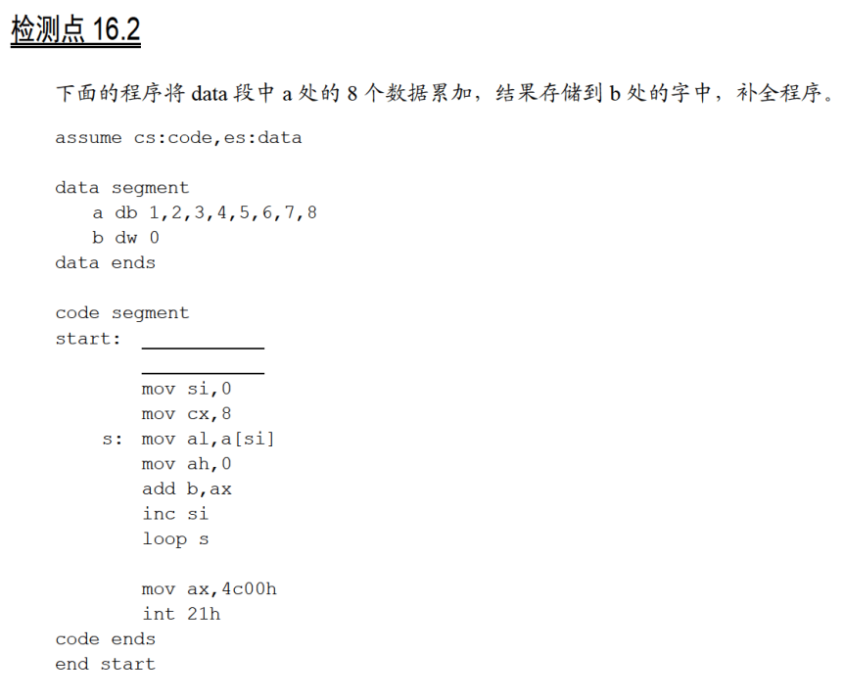
特别提示
mov ax,data
mov ds,ax

Slide 20
16.3 直接定址表
现在，我们讨论用查表的方法编写相关程序的技巧。
编写子程序，以十六进制的形式在屏幕中间显示给定的byte 型数据。
_x000b_
分析：
  一个字节需要用两个十六进制数码来表示，所以，子程序需要在屏幕上显示两个ASCII 字符。
  我们当然要用“0”、“1”、“2”、“3”、“4”、“5” 、“6” 、“7” 、“8” 、“9” 、“A”、“B”、“C”、“D”、“E”、“F”这16个字符来显示十六进制数码。

Slide 21
16.3 直接定址表
我们可以将一个byte的高4位和低4 位分开，分别用它们的值得到对应的数码字符。
比如 2Bh ，我们可以得到高4 位的值为2，低4 位的值为11。
那么我们如何用这两个数值得到对应的数码字符“2”和“B”呢？

Slide 22
16.3 直接定址表
显然，我们希望能够在数值0~15和字符“0”~“F”之间找到一种映射关系。
这样我们用0~15间的任何数值，都可以通过这种映射关系直接得到“0”~“F”中对应的字符。
数值0~9和字符“0”~“9”之间映射关系如下：
  数值+30h=对应字符的ASCII值：
  0+30h=“0”的ASCII值
  1+30h=“1”的ASCII值
  2+30h=“2”的ASCII值
  :

Slide 23
16.3 直接定址表
但是，10~15和“A”~“F”之间的映射关系是：
  数值+37h=对应字符的ASCII值：
  10+37h=“A”的ASCII值
  11+37h=“B”的ASCII值
  12+37h=“C”的ASCII值
  :

Slide 24
16.3 直接定址表
可见，我们可以利用数值和字符之间的这种原本存在的映射关系，通过高 4 位和低4 位值得到对应的字符码。
但是由于映射关系的不同，我们在程序中必须进行一些比较，对于大于 9 的数值，我们要用不同的计算方法。
我们更简单方法：建立一张表，表中依次存储字符“0”~“F”，我们可以通过数值0~15直接查找到对应的字符。

Slide 25
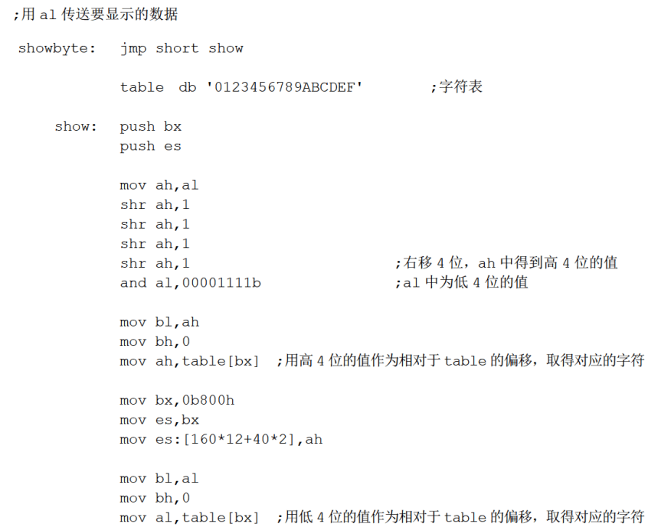
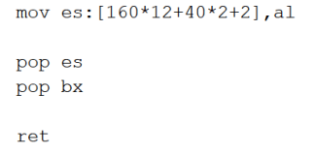

Slide 26
16.3 直接定址表
可以看出，在子程序中，我们在数值0~15和字符“0”~“F ” 之间建立的映射关系为：
以数值N为table 表中的偏移，可以找到对应的字符。
利用表，在两个数据集合之间建立一种映射关系，使我们可以用查表的方法根据给出的数据得到其在另一集合中的对应数据。
这样做的目的一般来说有三个：
  （1）为了算法的清晰和简洁。
  （2）为了加快运算速度。
  （3）为了使程序易于扩充。

Slide 27
16.3 直接定址表
下面我们来看一下，为了加快运算速度而采用查表的方法的情况。
编写一个子程序，计算sin(x)，x∈{0°,30°,60°,90°,120°,150°,180°}，并在屏幕中间显示计算结果。
比如sin(30)的结果显示为“0.5”。

Slide 28
16.3 直接定址表
需要计算的sin(x)的结果：
  sin(0)=0
  sin(30)=0.5
  sin(60)=0.866
  sin(90)=1
  sin(120)=0.866
  sin(150)=0.5
  sin(180)=0
将所要计算的sin(x) 的结果都存储到一张表中；然后用角度值来查表，找到对应的sin(x)的值。
我们用ax向子程序传递角度

Slide 29
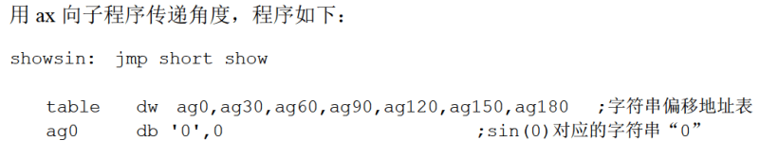
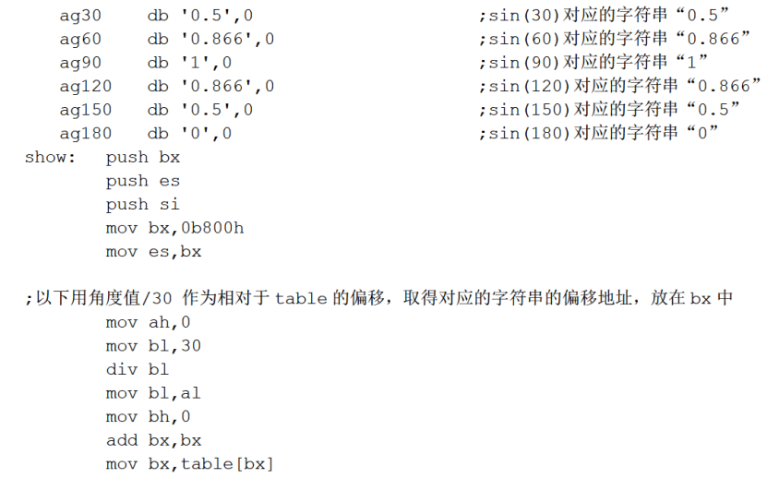
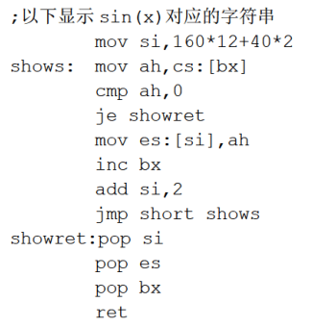

Slide 30
16.4 程序入口地址的直接定址表
我们看下面的问题：
实现一个子程序setscreen ，为显示输出提供如下功能：
  （1）清屏。
  （2）设置前景色。
  （3）设置背景色。
  （4）向上滚动一行

Slide 31
16.4 程序入口地址的直接定址表
入口参数说明：
  （1）用ah 寄存器传递功能号：
    0 表示清屏，
    1表示设置前景色，
    2 表示设置背景色，
    3 表示向上滚动一行；
  （2）对于1、2号功能，用al传送颜色值，
  (al)∈{ 0 , 1 , 2 , 3 , 4 , 5 , 6 , 7 }

Slide 32
16.4 程序入口地址的直接定址表
下面，我们讨论一下各种功能如何实现 ：
  （1）清屏：将显存中当前屏幕中的字符设为空格符；
  （2）设置前景色：设置显存中当前屏幕中处于奇地址的属性字节的第0、1、2位；
  （3）设置背景色：设置显存中当前屏幕中处于奇地址的属性字节的第4、5、6位；
  （4）向上滚动一行：依次将第 n+1行的内容复制到第n行处：最后一行为空。

Slide 33
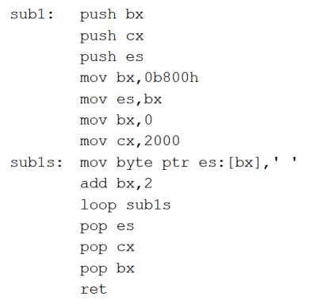
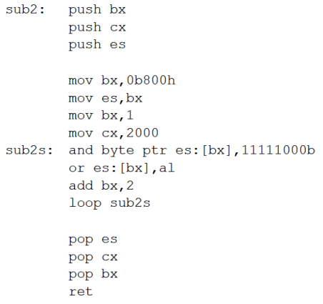
16.4 程序入口地址的直接定址表
我们将这4 个功能分别写为 4 个子程序，请读者根据编程思想，自行读懂下面的程序。

Slide 34
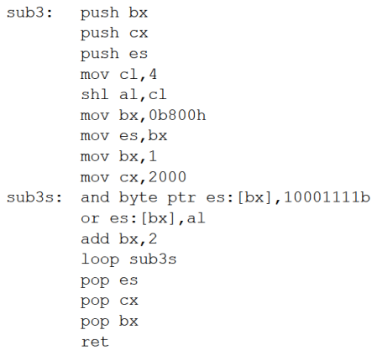
16.4 程序入口地址的直接定址表

Slide 35
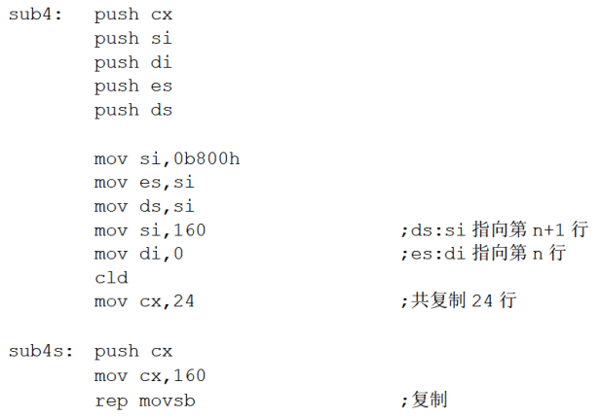
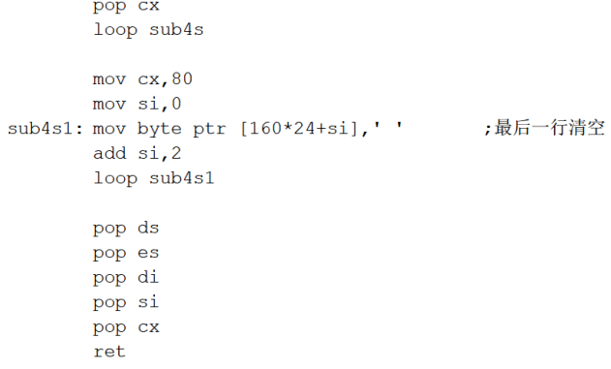
16.4 程序入口地址的直接定址表

Slide 36
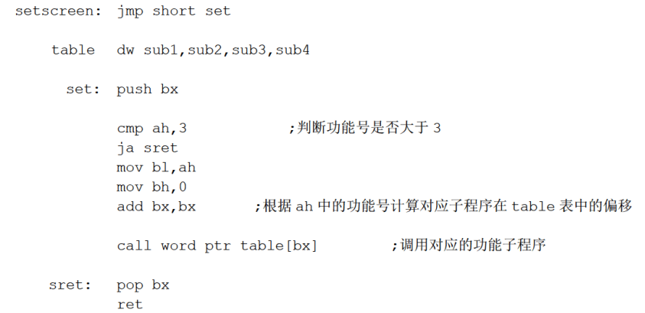
16.4 程序入口地址的直接定址表
我们可以将这些功能子程序的入口地址存储在一个表中，它们在表中的位置和功能号相对应。
对应关系为：功能号*2=对应的功能子程序在地址表中的偏移。

Slide 37
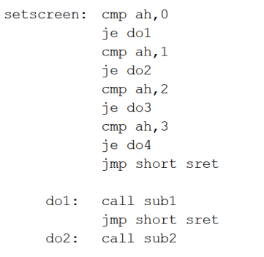
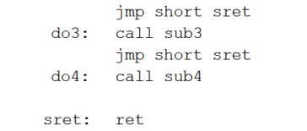
16.4 程序入口地址的直接定址表
当然，我们也可以将子程序用通过比较功能号进行转移的方法，程序结构比较混乱，不利于功能的扩充。

Slide 38
小结

